Slide 1
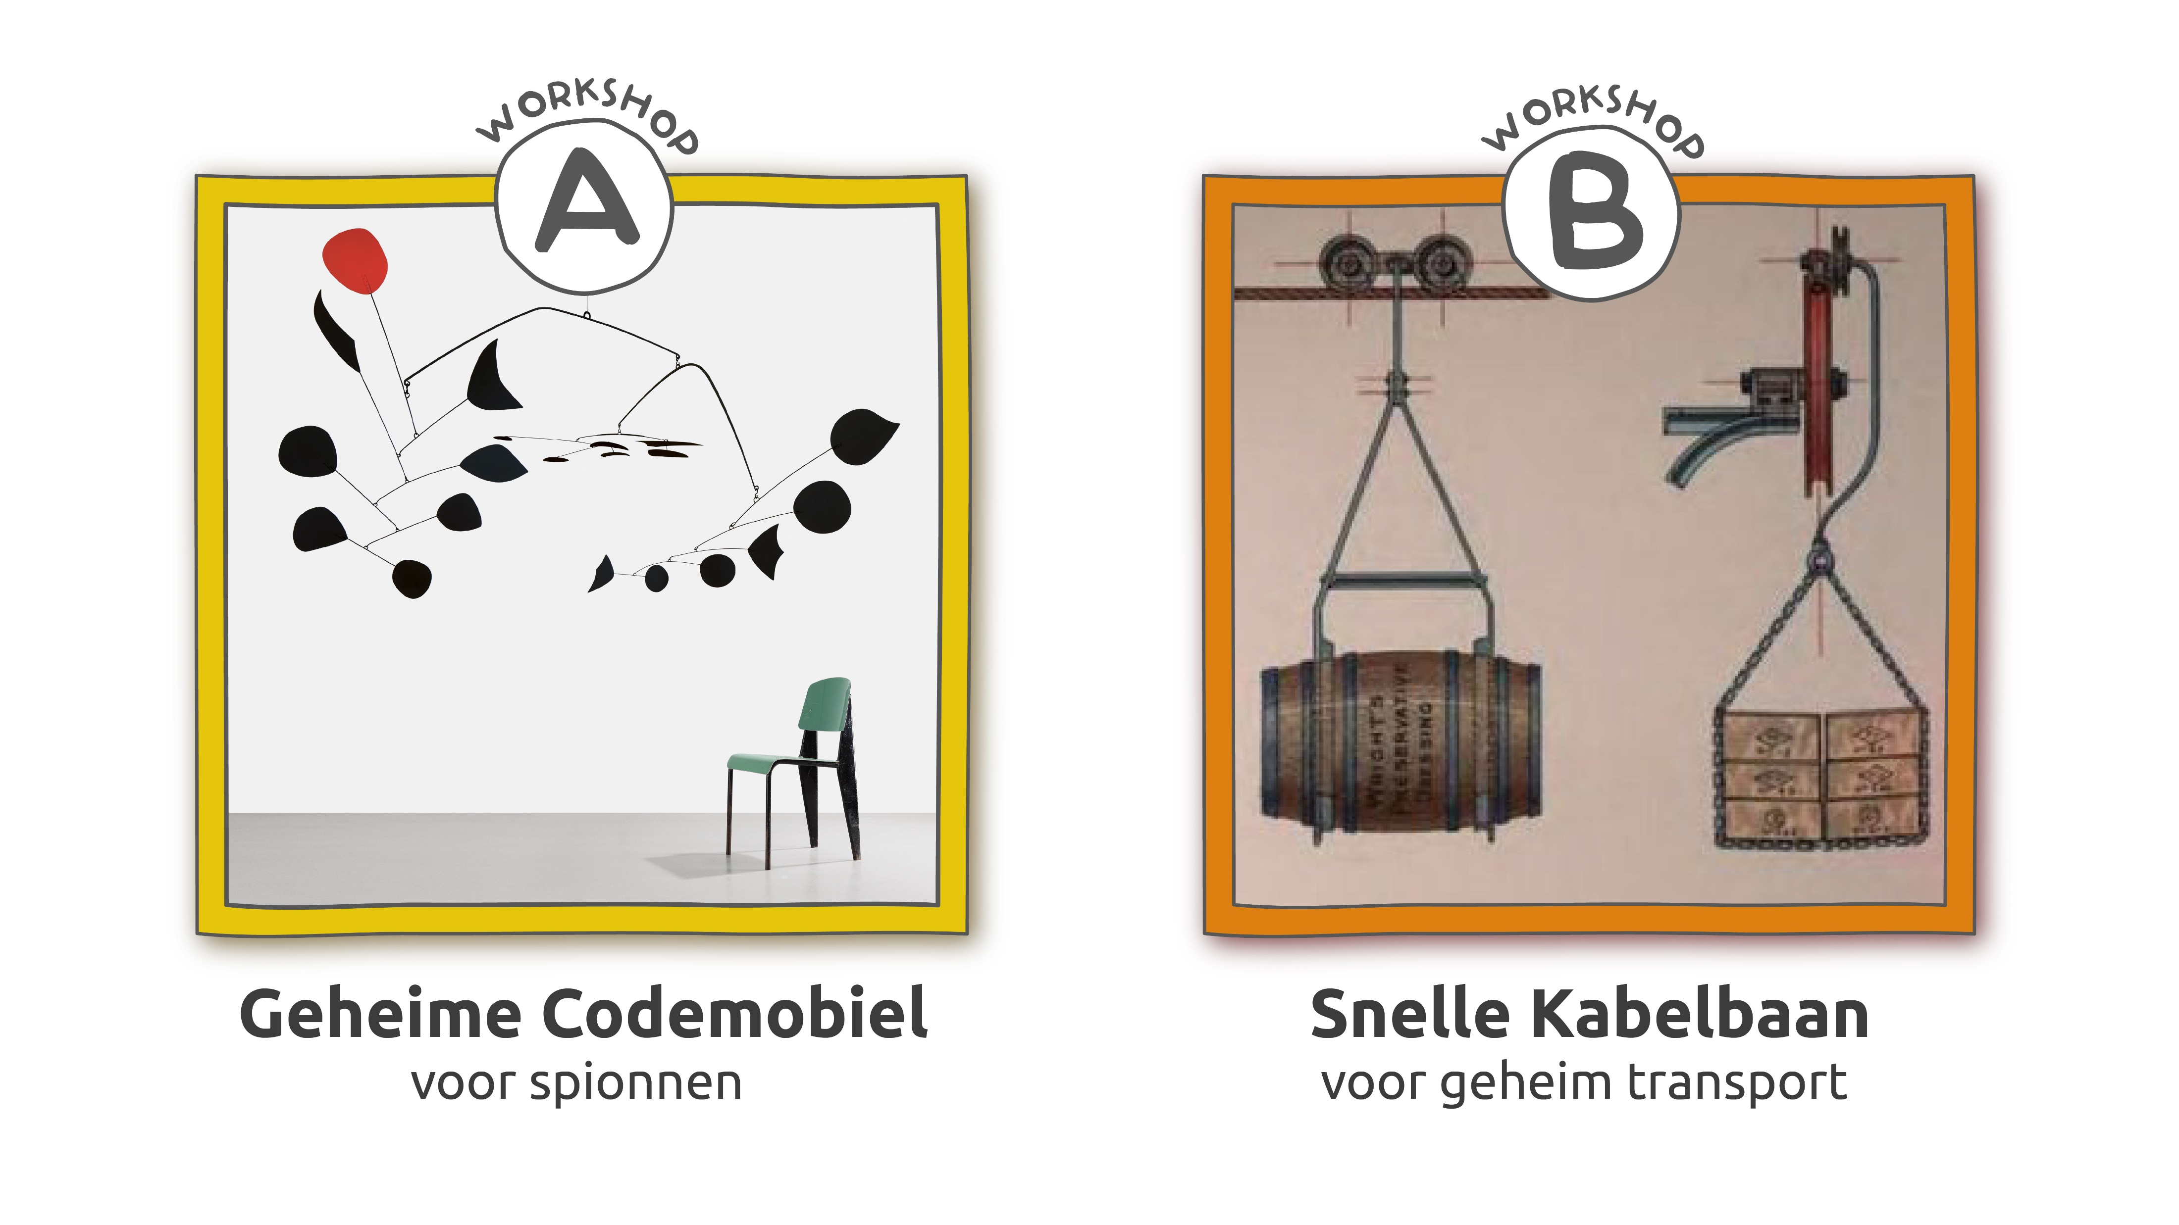

Slide 2
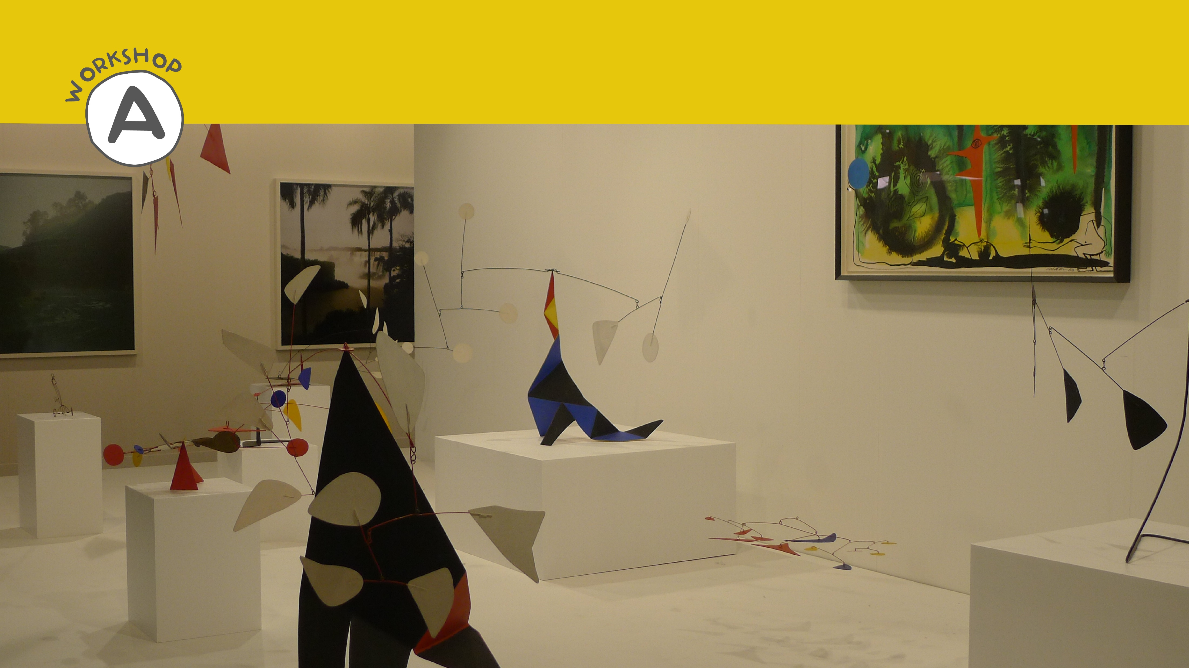
Notes:
Ontwerp een mobiel die de sleutel van een geheime lettercode bevat.
Je mobiel heeft minstens 3 objecten en 2 takken die kunnen bewegen.
Een spion die jouw mobiel op een tentoonstelling ziet, kan hiermee jouw boodschappen ontcijferen.

Slide 3
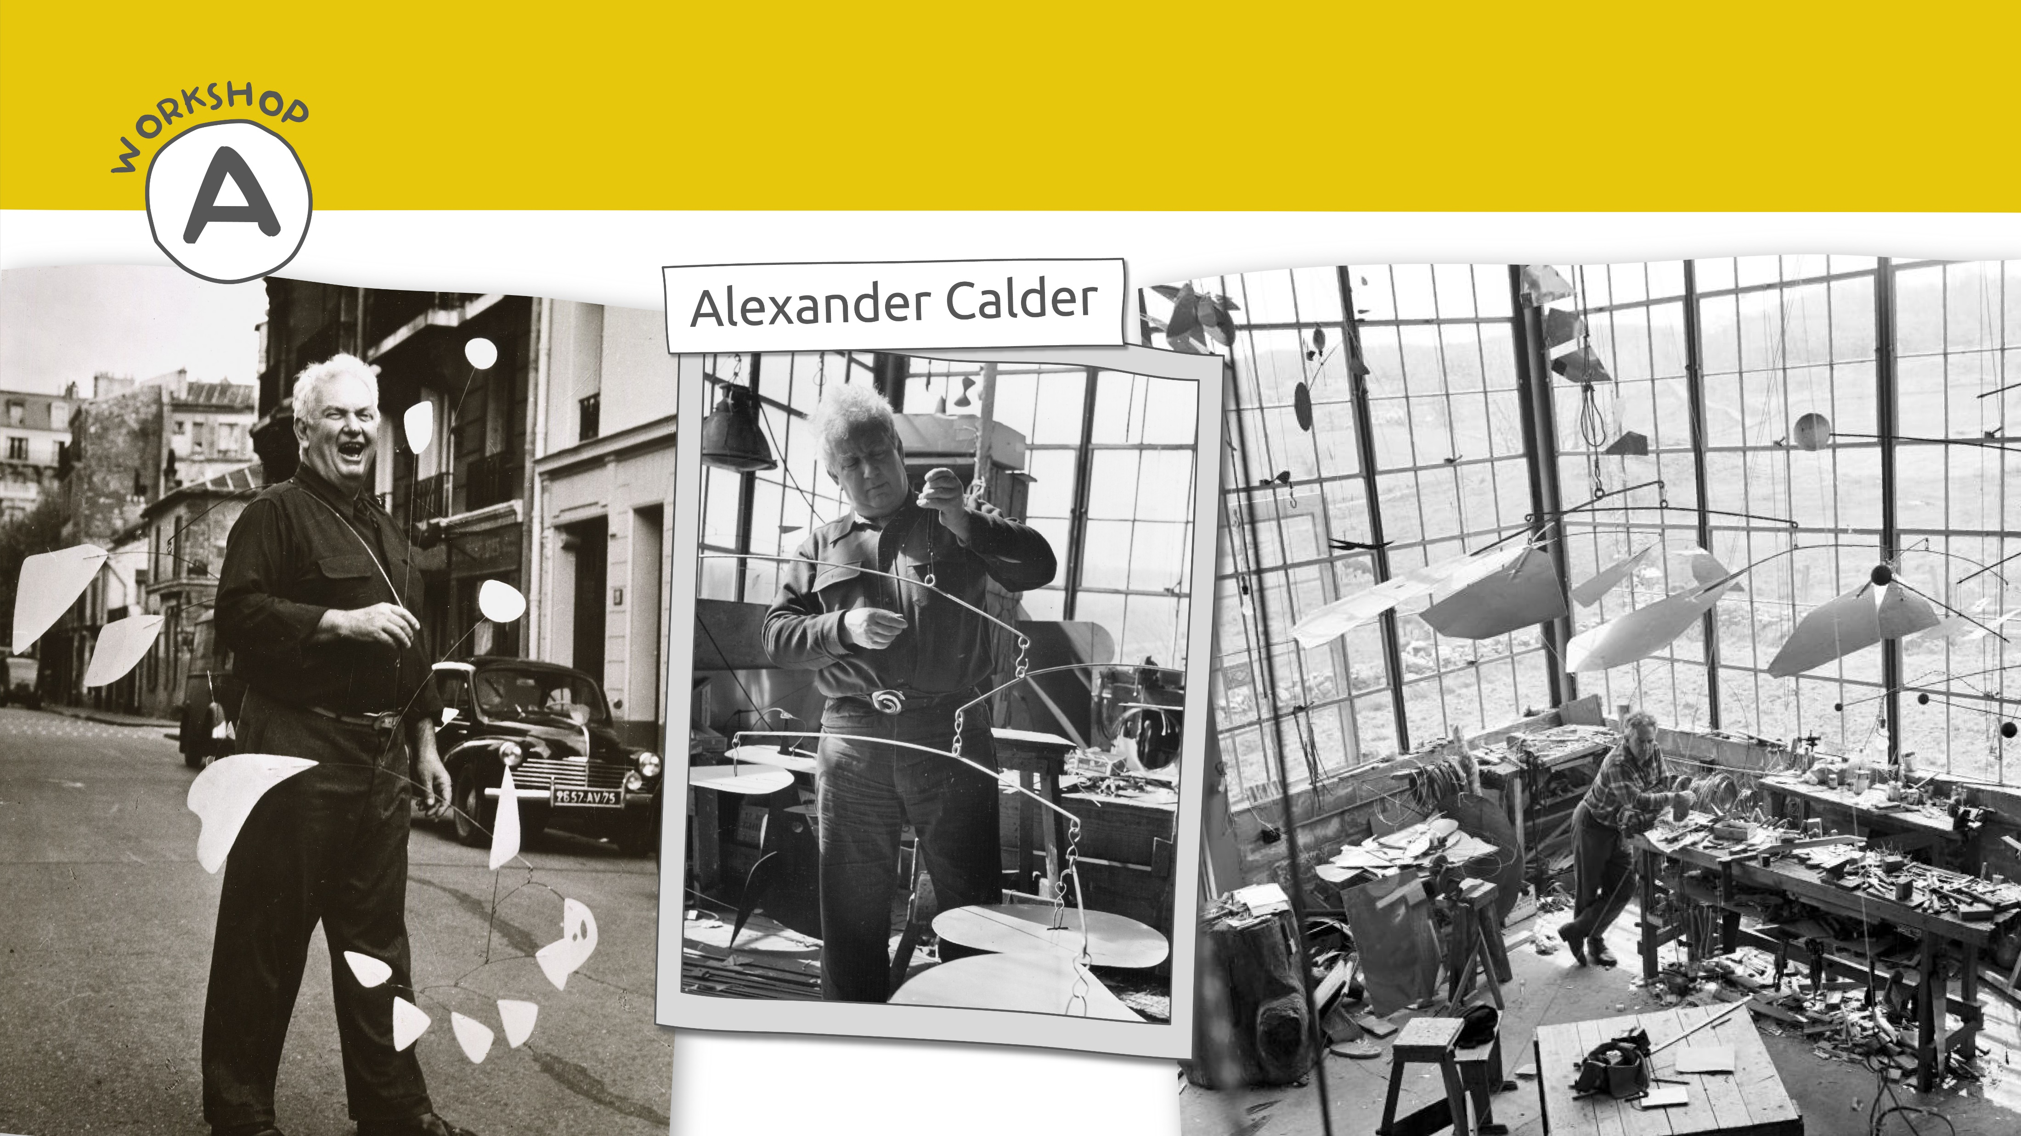
Notes:
Vertellen over Calder

Slide 4
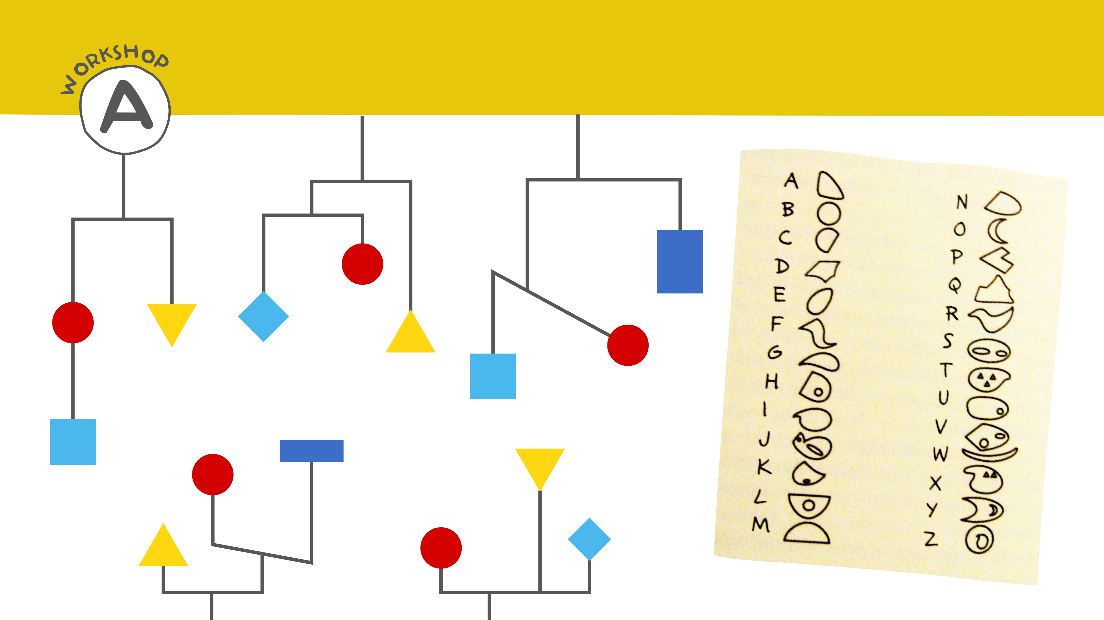
Notes:
Vertellen over balans en codetaal

Slide 5

Notes:
Vertellen over geheime transportlijn

Slide 6

Notes:
Vertellen over kabelbanen

Slide 7
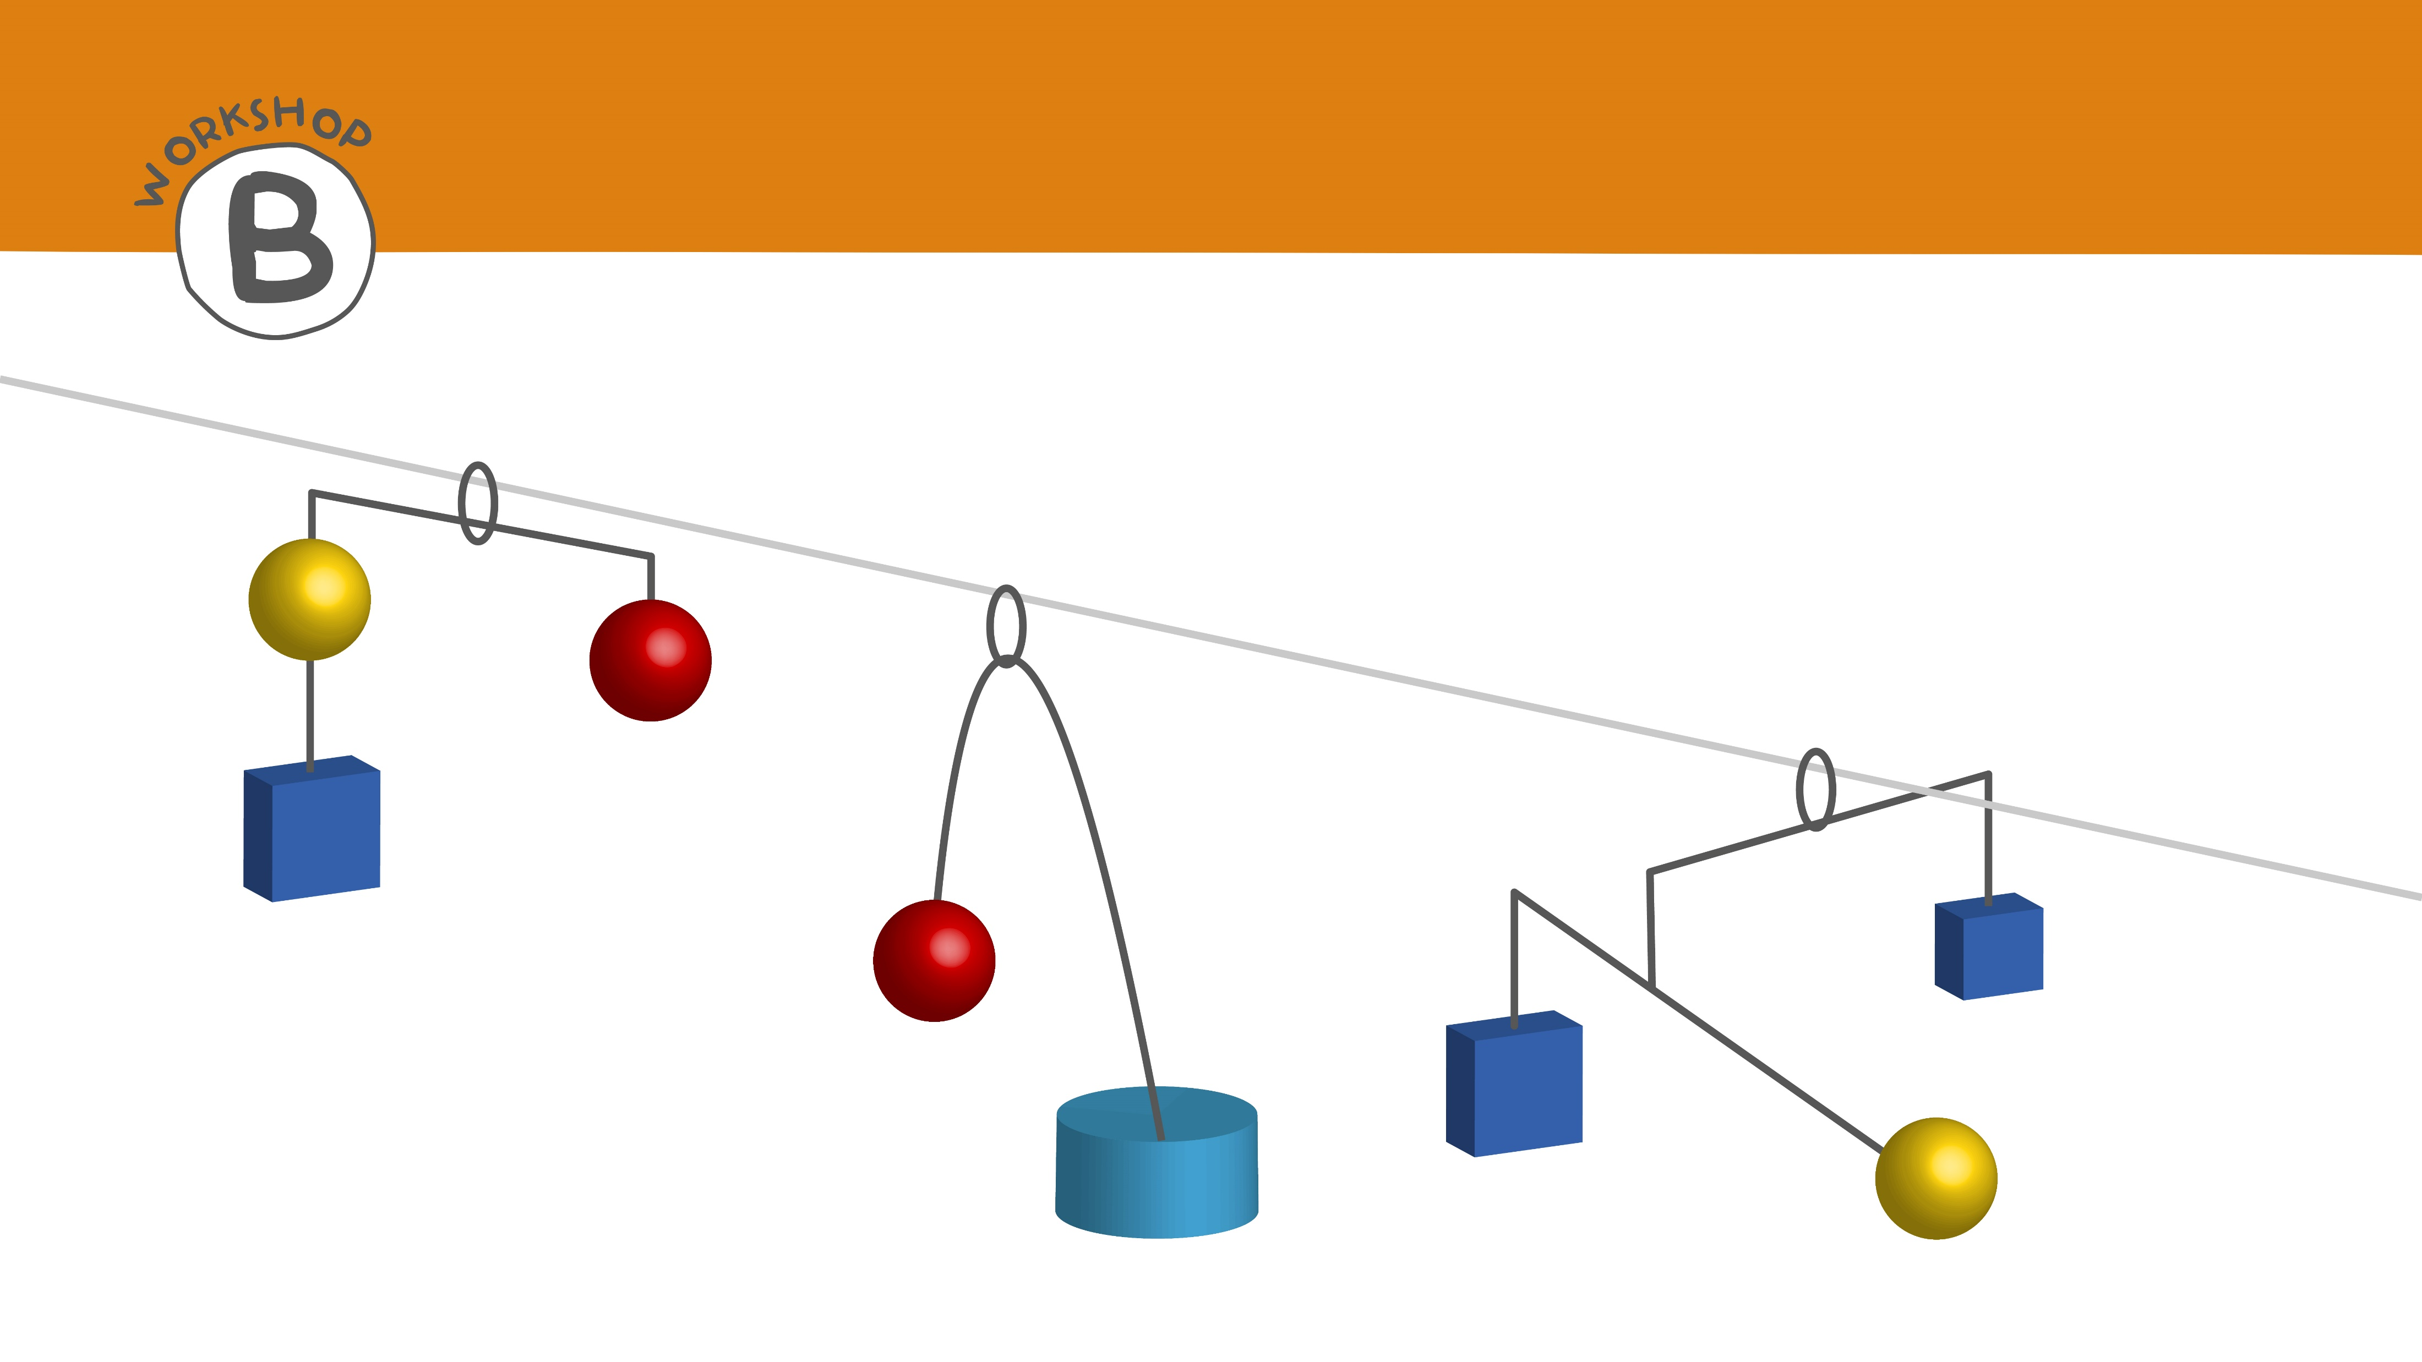
Notes:
Vertellen over balans

